Slide 1
第12章 习题课 （气体动理论）

Slide 2
教学基本要求
1. 了解气体分子热运动的图像 .
2. 理解理想气体的压强公式和温度公式， 通过推导气体压强公式，了解从提出模型、进行统计平均、建立宏观量与微观量的联系，到阐明宏观量的微观本质的思想和方法 . 能从宏观和微观两方面理解压强和温度等概念 . 了解系统的宏观性质是微观运动的统计表现 .
3. 了解自由度概念，理解能量均分定理，会计算理想气体（刚性分子模型） 的定体摩尔热容、定压摩尔热容和内能 .

Slide 3
4. 了解麦克斯韦速率分布律、 速率分布函数和速率分布曲线的物理意义 . 了解气体分子热运动的三种统计速率 .

Slide 4
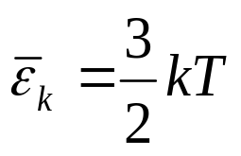
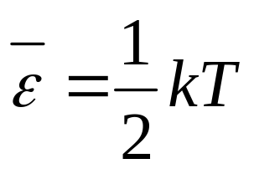
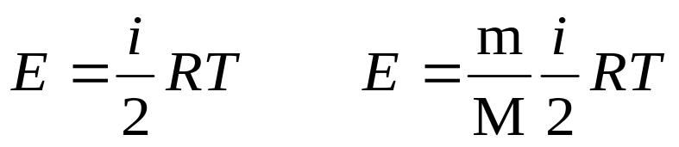
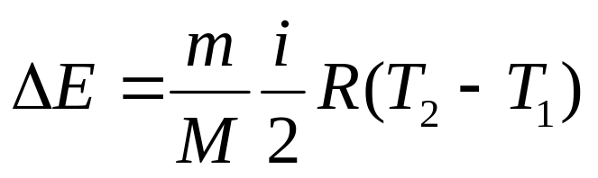
一、基本内容
1、理想气体压强公式
或
2、理想气体温度公式
3、能量按自由度均分定理
任一自由度平均能量
理想气体内能

Slide 5
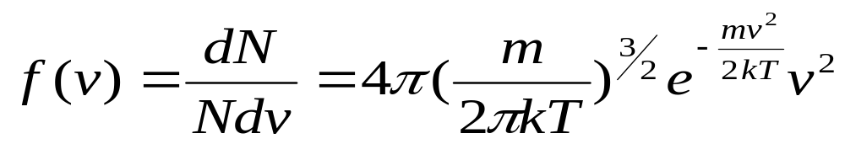
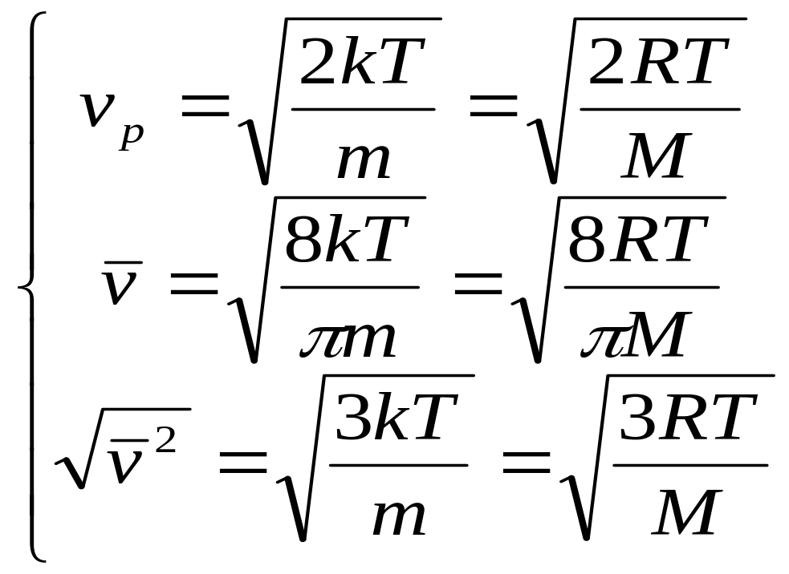
4、麦克斯韦速率分布
（1）分布函数
（2）分布函数物理意义及分布曲线的物理意义。
(３)三种统计速率

Slide 6
压强公式
状态参量的 统计意义
气体动理论
温度公式
统计 规 律
能量均分定理
麦克斯韦速率分布

Slide 7
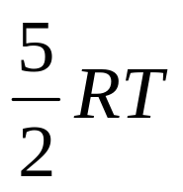

二、讨论
1、某刚性双原子理想气体，温度为T，在平衡状态下，下列各式的意义.
—分子的平均平动动能
—分子的平动转动动能
—分子的平均总动能
—1摩尔气体分子的内能
— 千克气体的内能

Slide 8
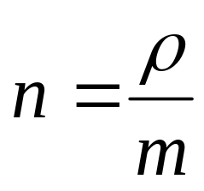
2、 (１)两不同种类的气体 分子平均平动动能相等，但气体的数密度不等,那么他们的压强是否相等。
讨论： ，则 T₁=T₂
因为
则

Slide 9
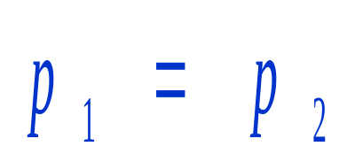
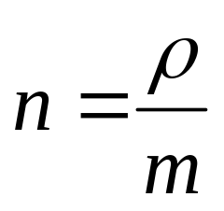
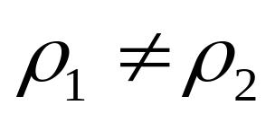

(２) 两瓶不同种类的气体， 它们压强和温度相同，但体 积不同，问它们单位体积分 子数是否相同？单位体积中气体质量是否相同？单位体积中分子总平动动能是否相同？
讨论：T₁=T₂ ，
由 得
又 ∵ ， 不同气体m不同
∴
单位体积中的分子总平动动能数
因 ， 则

Slide 10
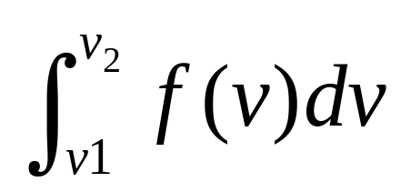
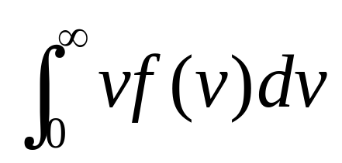
3、说明下列各式的物理意义(理想气体在平衡态下)
(１)
(２)
(３)
（４）
(５) 速率间隔 内分子的平均速率的表示式是什么？

Slide 11
4 用总分子数N、气体分子速率v 和速率分布函数f（v）表示下列各量:
(1)速率大于v₀的分子数＝＿＿＿＿＿＿＿＿，
(2) 速率大于v₀ 的那些分子的平均速率＿＿＿＿，
(3)多次观察某一分子的速率,发现其速率大于 v₀的几率＿＿＿＿＿＿＿＿＿＿。

Slide 12
5、p-V图上一点表示（A）宏观状态；（B）微观状态；（C）平衡态；（D） 非平衡态
6、假如某气体分子的自由度是i，能否说每一个气体分子的能量是0.5iKT
7、道尔顿分压定律表明：在一个容器中，有几种不相互发生化学反应的气体，当它们处于平衡态时，气体的总压强等于各种气体的压强之和，请用气体动理论对该定律予以说明。
。

Slide 13

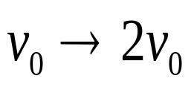
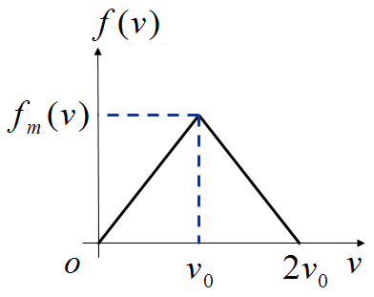

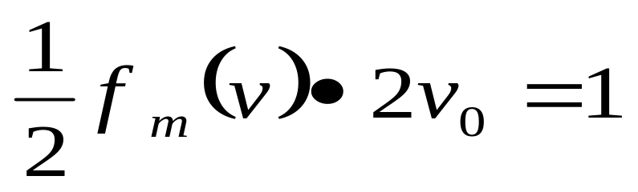
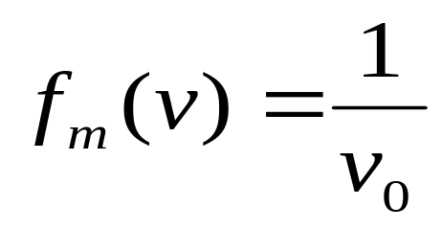
8. 已知平衡态下的N个粒子系统,其速率分布曲线如图，求 (１) 速率在 间的粒子数。 (２) 速率分布函数的极大值为多少?
解:
(1) 图示知，在 速率间隔中，曲线下的面积是总面积的一半，所以区间内的粒子数是总粒子数的一半 。
(2) 由归一化条件,其总面积
∴

